Slide 1
মহান স্বাধীনতা “ মার্চ ” মাসে সবাইকে ফুলেল শুভেচ্ছা ।

Slide 2
শিক্ষকও শ্রেণি পরিচিতি শ্রেণি- নবম/ দশম । বিষয়ঃ শারীরিক শিক্ষা, স্বাস্থ্যবিজ্ঞান ও খেলাধুলা। অধ্যায়ঃ ৮ম, পাঠঃ ফুটবলখেলার মাঠ।
মোঃ জাহাঙ্গীর আলম
সহকারী শিক্ষক
শারীরিক শিক্ষা ,
বিডিপি মাধ্যমিক বিদ্যালয়,
গাজীপুর ।
( ষষ্ঠ শ্রেণি ্‌্‌্‌্‌্‌্‌্‌্‌্‌্‌্‌্‌্‌্‌্‌্‌্‌্‌্‌্‌্‌্‌ নবম শ্রেণি পর্যন্ত )।

Slide 3
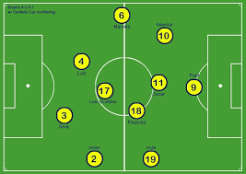
নিচের ছবি দেখে কোন খেলার মাঠ বুঝতে পারি ?

Slide 4
পাঠ ঘোষণা
আজ আমাদের পাঠের বিষয় হবে ফুটবলের মাঠ সম্পর্কে ধারণা লাভ ।

Slide 5
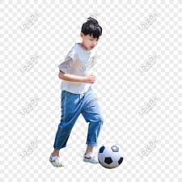
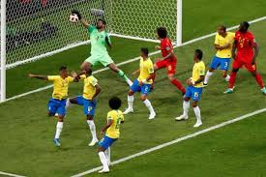
শিখন ফল
## ফুটবল খেলার মাঠ সম্পর্কে জানবো ।
%% মাঠের লম্বা ও প্রস্থ্য জানবো ।
## মাঠের আইন জানবো ।
৳৳ মাঠের আবস্থান জানবো ।

Slide 6
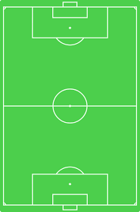
পাঠ উপস্থাপন
লম্বা – ৮ গজ ।
উচ্চতা – ৮ ফুট ।
লম্বা – ২০ গজ ,
৪৪ গজ
১১৫ গজ
৭৫ গজ

Slide 7
মুল্যায়ণ
প্রশ্ন করে , বোর্ড এর মাধ্যমে , ছবি ,
ক্যালেন্ডার দেখিয়ে ইত্যাদি ।

Slide 8
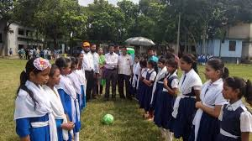
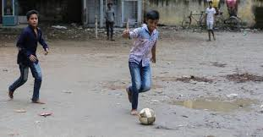
ধন্যবাদ

